Slide 1
Базы данных (Access)
§ 30. Информационные системы
§ 31. Таблицы
§ 32. Работа с базой данных
§ 33. Запросы
§ 34. Многотабличные Базы данных (Access)

Slide 2
Базы данных (Access)
§ 30. Информационные системы

Slide 3
БД и СУБД
База данных (БД) — это специальным образом организованная совокупность данных о некоторой предметной области, хранящаяся во внешней памяти компьютера.
Система управления базой данных (СУБД) — это программные средства, которые позволяют выполнять все необходимые операции с базой данных.
БД + СУБД = информационная система

Slide 4



БД и СУБД
Задачи СУБД:
поиск данных
редактирование данных
выполнение несложных расчетов
обеспечение целостности (корректности, непротиворечивости) данных
восстановление данных после сбоев
БД
прикладная программа
СУБД
OpenOffice Base
Microsoft Access

Slide 5
Классификация ИС
ИС
локальные
удалённые
БД и СУБД на компьютере
пользователя
БД на удалённом компьютере
(в сети)
автономность
все работают с одной БД
нужно обновлять БД на каждом компьютере
как учесть изменения, внесённые пользователями
зависимость от сети

Slide 6
Файл-серверные СУБД
рабочие станции
сервер
СУБД
БД
СУБД
рабочие станции должны быть мощными
высокая нагрузка на сеть
слабая защита данных
ненадежность при большом количестве пользователей
!
Решение – перенести СУБД на сервер!

Slide 7
Клиент-серверные СУБД
рабочие станции (клиенты)
запрос
сервер
прикладная
программа
ответ
БД
СУБД
прикладная
программа
Задачи клиента:
Задачи сервера:
отправить серверу запрос на языке SQL
принять ответ сервера
вывести результаты
при получении запроса поставить его в очередь
выполнить запрос
отправить ответ клиенту
SQL = Structured Query Language – язык структурных запросов для управления данными

Slide 8
Распределённая база данных
сервер – 1
сервер – 3
БД
СУБД
СУБД
БД
сеть
сервер – 2
сервер – 4
БД
СУБД
БД
СУБД
рабочая станция
(клиент)
!
Для пользователя распределённая система должна выглядеть точно так же, как нераспределённая.

Slide 9
Базы данных (Access)
§ 31. Таблицы

Slide 10
Таблицы
Примеры:
  записная книжка
  каталог в библиотеке
Иванов Пётр
Суворовский пр., д. 32, кв. 11
275-75-75
поля
Фамилия | Имя | Адрес | Телефон
Иванов | Петр | Суворовский пр., д. 32, кв. 11 | 275-75-75
Петров | Василий | Кутузовский пр., д. 12, кв. 20 | 276-76-76
Васильев | Иван | Нахимовский пр., д. 23, кв. 33 | 277-77-77
записи
Типы полей:
целые числа
вещественные числа
денежные суммы
логические значения
текстовые данные
время, дата
произвольные двоичные данные (рисунки, звук, видео)

Slide 11
Ключ
Ключ – это поле или комбинация полей, однозначно определяющие запись.
Могут ли эти данные быть ключом?
  фамилия
  имя
  номер паспорта
  номер дома
  регистрационный номер автомобиля
  город проживания
  адрес электронной почты
  дата выполнения работы
  марка стиральной машины
?
Может ли быть несколько ключей в таблице?
?

Slide 12
Ключ
Первичный ключ – это ключ, выбранный в качестве основного.
Простой ключ – состоит из одного поля.
Составной ключ – состоит из нескольких полей.
Дата | Время | Температура | Влажность | Скорость ветра
21.07.2012 | 12:00 | 25 | 75 | 4
21.07.2012 | 15:00 | 23 | 70 | 3
… | … | … | … | …
?
Какой ключ?
Составной ключ ← Дата + Время
Свойства ключа:
уникальность
несократимость (Дата + Время + Влажность)

Slide 13
Суррогатный ключ
Номер | Фамилия | Имя | Адрес | Телефон
1 | Иванов | Петр | Суворовский пр., д. 32, кв. 11 | 275-75-75
2 | Петров | Василий | Кутузовский пр., д. 12, кв. 20 | 276-76-76
3 | Васильев | Иван | Нахимовский пр., д. 23, кв. 33 | 277-77-77
?
Какой ключ?
Суррогатный ключ – это дополнительное поле, которое служит первичным ключом.
операции с числами выполняются быстрее
уникальность поддерживается СУБД (поле-счётчик)
?
В чём недостатки?
хранятся лишние данные

Slide 14
Целостность БД
Целостность базы данных означает, что она содержит полную и непротиворечивую информацию и удовлетворяет всем заданным ограничениям.
Физическая целостность – сохранность данных в случае отказа оборудования:
резервное копирование
RAID-массивы жёстких дисков (дублирование)
Логическая целостность – непротиворечивость:
типы полей
обязательные поля
уникальные поля
ограничения на значения
шаблоны ввода (###) ###-##-##
условия (дата увольнения позже приёма)

Slide 15
Какие ошибки?
неверное значение
уволен раньше, чем принят
Код | Фамилия | Год рожд. | Принят | Уволен | Телефон
1327 | Иванов | 1811 | 01.03.2011 |  | (911) 123-45-67
1323 | Петров | 1977 | 12.10.2014 | 13.05.2014 | (921) 223-45-67
1327 | Сидоров | 0 |  | 28.09.2015 | 323-45-67 (913)
1329 | Тяпкин | 1989 | да |  | iPhone
неверное значение
нет значения
неверная дата
неверный номер
?
Как не допустить?

Slide 16
Базы данных (Access)
§ 32. Работа с базой данных

Slide 17
Базы данных в Microsoft Access
Файлы *.accdb, *.mdb
таблицы с данными
формы – диалоговые окна, с помощью которых пользователь вводит и изменяет данные
запросы – команды по управлению данными
отчеты – шаблоны документов для вывода на печать

Slide 18
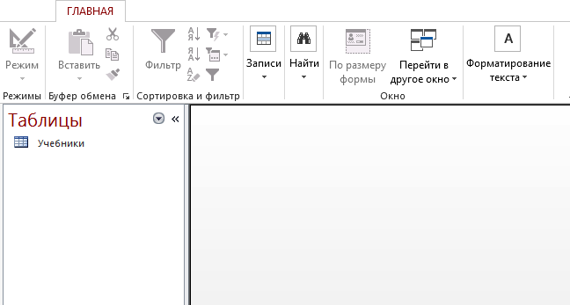
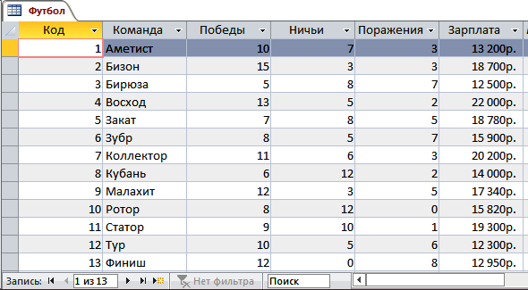




Базы данных
2×ЛКМ
переходы по записям
общее количество
новая запись

Slide 19

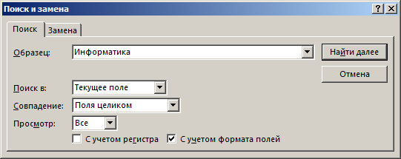

Поиск и сортировка
Ctrl+F
сортировка по текущему столбцу

Slide 20
Задача
Фамилия | Пол | Матема-тика | Русский язык | Химия | Информа-тика | Биология
Сомов | м | 75 | 65 | 70 | 90 | 58
Кротов | м | 83 | 75 | 59 | 87 | 60
Белочкина | ж | 55 | 92 | 64 | 65 | 86
Окунев | м | 75 | 68 | 72 | 70 | 56
Судакова | ж | 68 | 70 | 56 | 58 | 60
Щукина | ж | 76 | 58 | 78 | 80 | 85
Какой по счету будет запись с фамилией Белочкина, если отсортировать таблицу по полю:
а) Фамилия (по алфавиту)
б) Математика (по убыванию)
в) Русский язык (по убыванию)
г) Химия (по возрастанию)
д) Информатика (по возрастанию)
е) Биология (по убыванию)

Slide 21
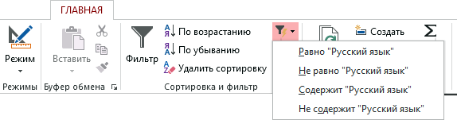

Фильтрация
Фильтр – это условие для отбора записей.
!
Остальные записи временно скрываются!
Быстрый фильтр (фильтр по выделенному)
применить/отменить фильтр
с таблицей хранится только один фильтр

Slide 22
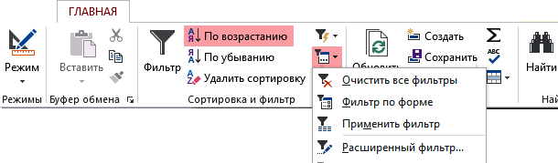
Фильтр по форме (операция «И»)
«И»

Slide 23
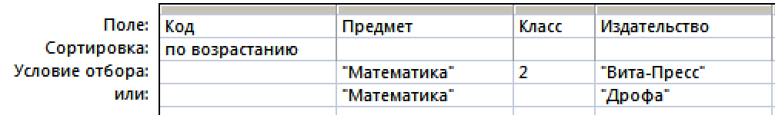
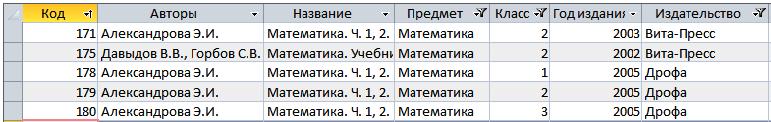
Расширенный фильтр
«ИЛИ»
все классы

Slide 24
Задача
В чём разница между фильтрами:
а) Предмет = 'Математика' AND Класс = 2
OR Год издания > 2009
б) Предмет = 'Математика' OR Класс = 2
AND Год издания > 2009
в) Предмет = 'Математика' OR Год издания > 2009 AND Класс = 2
г) Предмет = 'Математика' AND Год издания > 2009 OR Класс = 2
?
Какие фильтры дают одинаковый результат?

Slide 25
Задача
Фамилия | Пол | Матема-тика | Русский язык | Химия | Информа-тика | Биология
Сомов | м | 75 | 65 | 70 | 90 | 58
Кротов | м | 83 | 75 | 59 | 87 | 60
Белочкина | ж | 55 | 92 | 64 | 65 | 86
Окунев | м | 75 | 68 | 72 | 70 | 56
Судакова | ж | 68 | 70 | 56 | 58 | 60
Щукина | ж | 76 | 58 | 78 | 80 | 85
а)Пол = 'ж' AND Химия > Биология
б)Пол = 'ж' OR Химия > Биология
в)Пол = 'м' AND Математика > Информатика
г)Пол = 'м' OR Математика > Информатика
д)Пол = 'ж' AND Русский язык > 70 OR Информатика > 80
е)Пол = 'ж' OR Русский язык > 70 AND Информатика > 80
ж)Пол = 'м' AND Информатика > 80 OR Русский язык > 60
з)Пол = 'м' OR Информатика > 80 AND Русский язык > 60
?
Сколько?

Slide 26
Однотабличная БД

Slide 27
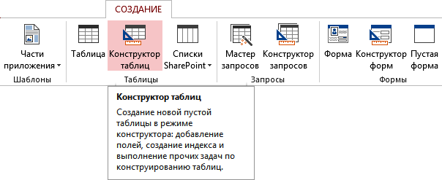
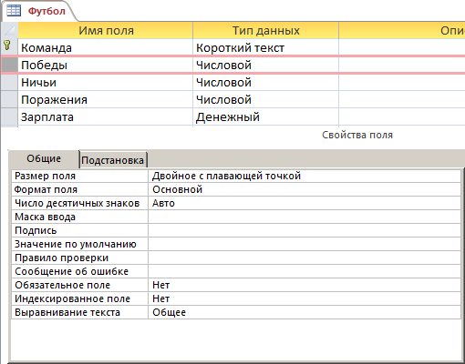
Создание базы данных
ключ
текущее поле
свойства текущего поля

Slide 28
Типы полей
?
Зачем нужны типы полей?
Текст [VARCHAR]
Памятка [LONGVARCHAR]
Целое [INTEGER]
Десятичное [DECIMAL] (денежная сумма)
Вещественное [REAL]
Картинка [LONGVARBINARY]
Логическое [BOOLEAN]
Дата [DATE];
Время [TIME];
Дата/Время [TIMESTAMP].
?
Зачем?

Slide 29
Свойства полей
максимальный размер для текста
количество знаков в дробной части
значение по умолчанию
подпись (на экране)
обязательное (да/нет)

Slide 30
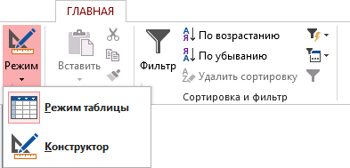
Операции с таблицами
изменить данные в таблице
изменить структуру таблицы

Slide 31
Базы данных (Access)
§ 33. Запросы

Slide 32
Что такое запрос?
Запрос – это обращение к СУБД для отбора записей или выполнения других операций с данными.
выборка данных
создание таблиц
редактирование таблиц и записей
изменение записей
удаление записей
удаление таблиц
SQL (англ. Structured Query Language – язык структурных запросов).

Slide 33
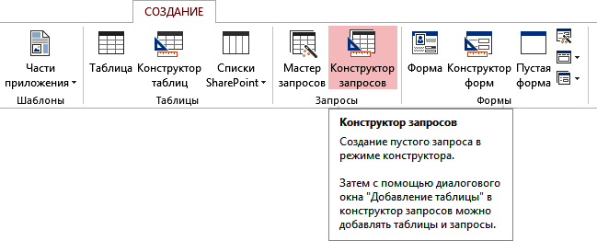
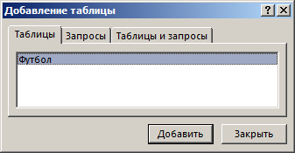
Конструктор запросов
ЛКМ

Slide 34
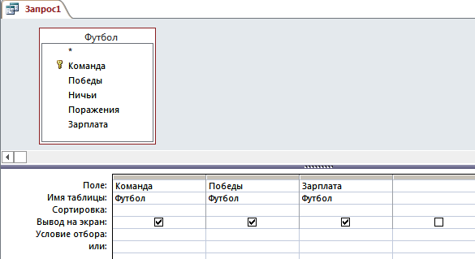
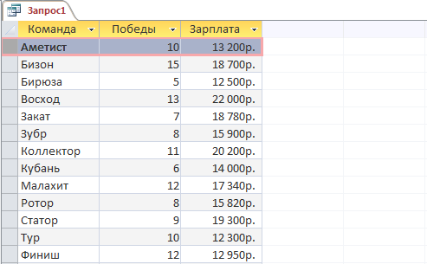
Конструктор запросов
все поля
перетащить ЛКМ

Slide 35
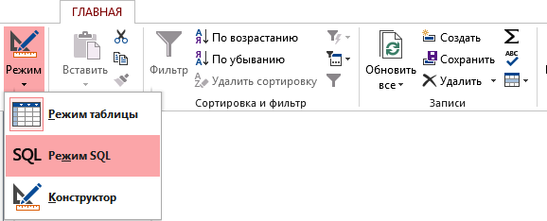

Режим SQL
выбрать
из таблицы
Футбол

Slide 36
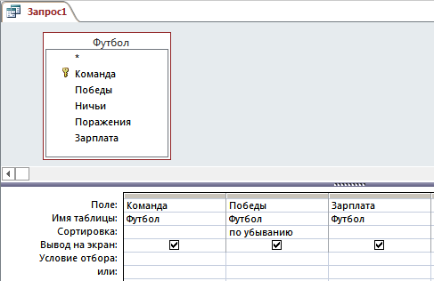
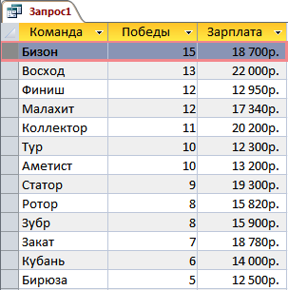
Сортировка

Slide 37
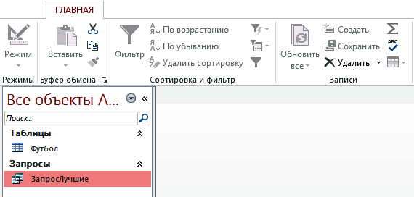
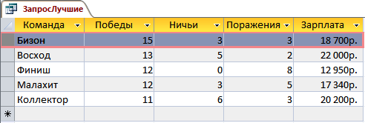
Запуск запроса
2×ЛКМ

Slide 38
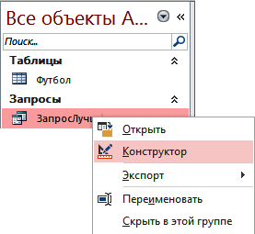
Изменение запроса
ПКМ

Slide 39
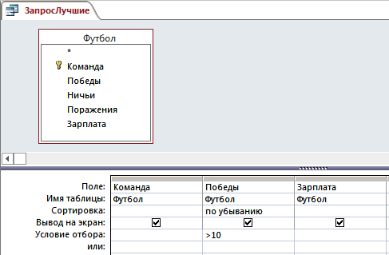
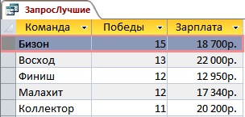
Условия отбора
Условие отбора

Slide 40
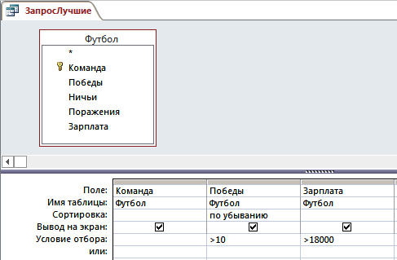
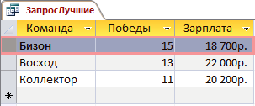

Сложные условия
И
AND

Slide 41

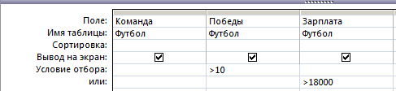
Сложные условия
OR
ИЛИ

Slide 42
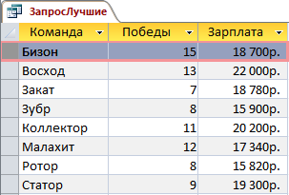
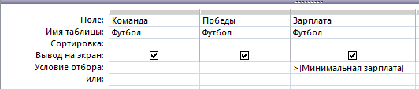
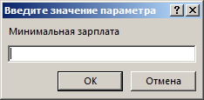
Запросы с параметрами
Параметры – это данные, которые пользователь вводит при выполнении запроса.
параметр
15000

Slide 43
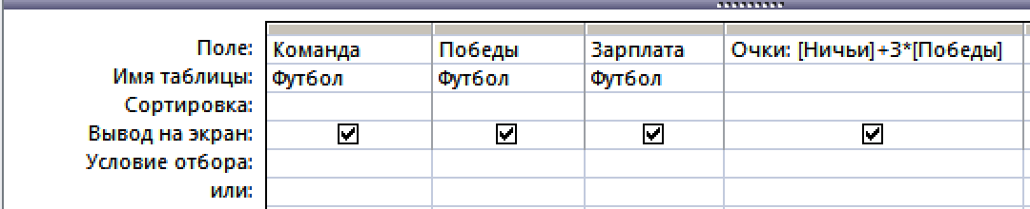
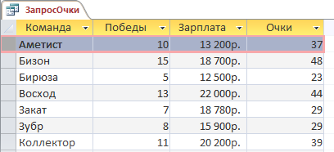
Вычисляемые поля
Очки = Ничьи + 3*Победы
Очки: Ничьи + 3*Победы
?
Как отсортировать по убыванию очков?

Slide 44
Базы данных (Access)
§ 34. Многотабличные Базы данных (Access)

Slide 45
Однотабличная БД
Альбомы
Код | Название | Группа | Год | Число композиций
1 | Хиты про любовь | Браво | 1998 | 13
2 | Мода | Браво | 2011 | 12
3 | Вне зоны доступа | Город 312 | 2006 | 16
4 | Новая музыка | Город 312 | 2010 | 18
?
Что плохо?
дублирование данных
при изменении каких-то данных, возможно, придется менять несколько записей
нет защиты от ошибок ввода (опечаток)

Slide 46
Многотабличная БД
Группы
Код | Название | Год создания
1 | Браво | 1983
2 | Город312 | 2001
Альбомы
Код | Название | Код группы | Год | Число композиций
1 | Хиты про любовь | 1 | 1998 | 13
2 | Мода | 1 | 2011 | 12
3 | Вне зоны доступа | 2 | 2006 | 16
4 | Новая музыка | 2 | 2010 | 18
?
Что улучшилось?

Slide 47
Многотабличная БД
Группы
Код
Название
Год создания
Альбомы
Код
Название
Код группы
Год
Число композиций
Внешний ключ – это неключевое поле таблицы, связанное с первичным ключом другой таблицы.
убрано дублирование
изменения нужно делать в одном месте
некоторая защита от опечаток (выбор из списка)
усложнение структуры (> 40-50 таблиц – много!)
при поиске нужно «собирать» данные разных таблиц

Slide 48
Ссылочная целостность
?
Удаление группы: что делать с альбомами?
СУБД:
запретить удаление записи
выполнить каскадное удаление (удалить все связанные с ней записи в других таблицах)
разрешить внести изменения
нарушится ссылочная целостность!

Slide 49
Типы связей между таблицами
ключ
Группы
Код
Название
Год создания
1
Альбомы
Код
Название
Код группы
Год
Число композиций
N
не ключ
Связь 1:N – с одной записью в первой таблице могут быть связаны сколько угодно записей во второй таблице.

Slide 50
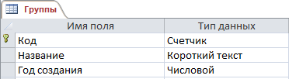
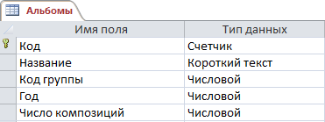
Создание многотабличной БД
Создать две таблицы:

Slide 51
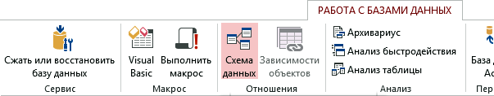
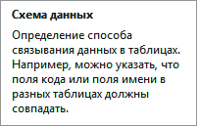
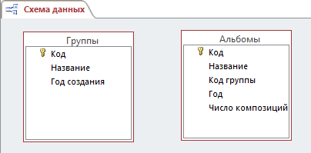
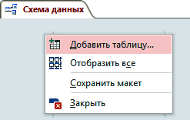
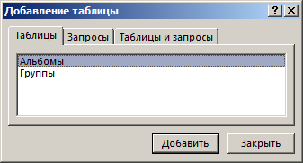
Создание многотабличной БД
добавить в рабочую область обе таблицы:

Slide 52

Создание многотабличной БД
Установить связь между таблицами:
– ЛКМ
+ЛКМ
?
Почему ∞?
!
Перетащить ЛКМ одно поле на другое!

Slide 53
Запрос (объединение данных)
Название | Группа | Год | Число композиций
Хиты про любовь | Браво | 1998 | 13
Мода | Браво | 2011 | 12
Вне зоны доступа | Город 312 | 2006 | 16
Новая музыка | Город 312 | 2010 | 18
Альбомы
Группы
Альбомы

Slide 54
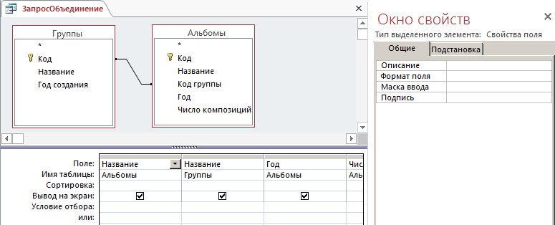
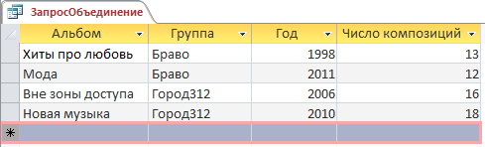
Запрос (объединение данных)
ЛКМ
Альбом
Группа

Slide 55
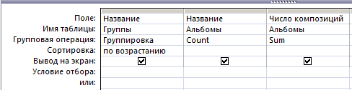
Итоговый запрос
Группа | Альбомов | Общее число композиций
Браво | 2 | 25
Город 312 | 2 | 34
!
Эти данные вычисляются!
Группировка
Count
Sum
Группировка по каждой группе
Количество
Сумма

Slide 56
Конец фильма
ПОЛЯКОВ Константин Юрьевич
д.т.н., учитель информатики
ГБОУ СОШ № 163, г. Санкт-Петербург
kpolyakov@mail.ru
ЕРЕМИН Евгений Александрович
к.ф.-м.н., доцент кафедры мультимедийной дидактики и ИТО ПГГПУ, г. Пермь
eremin@pspu.ac.ru

Slide 57
Источники иллюстраций
иллюстрации художников издательства «Бином»
авторские материалы

